Slide 1
Онлайн
образование
otus.ru

Slide 2


Меня хорошо видно
&& слышно?

Slide 3
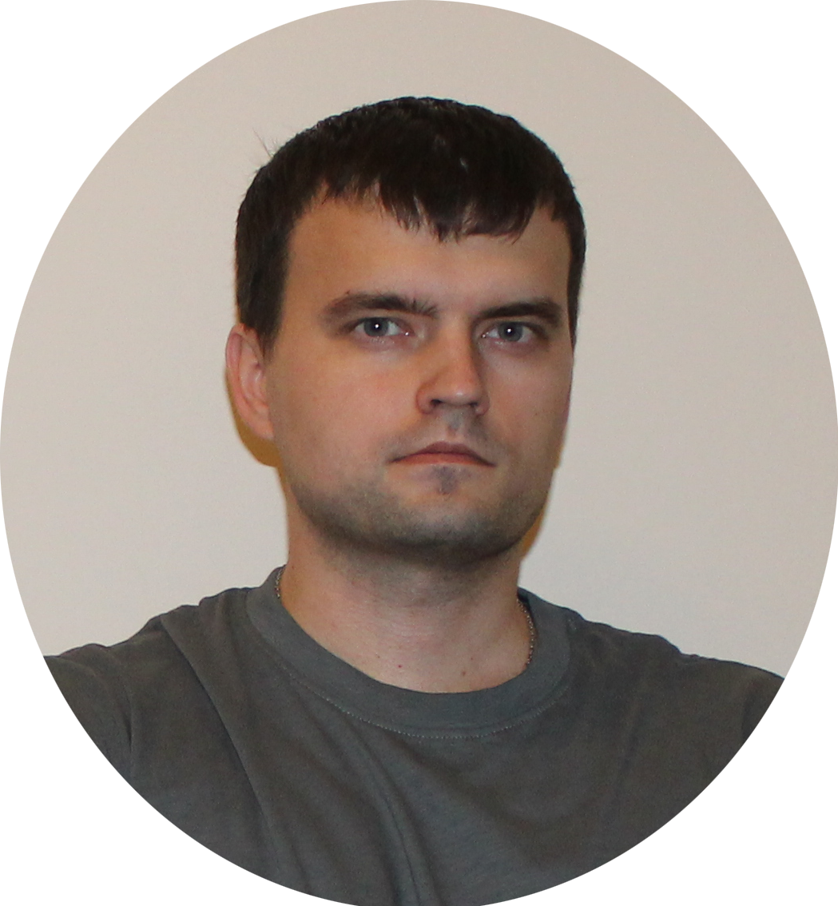
Защита проекта
Тема: Система автоматической обработки, хранения и анализа данных о поездках в такси
Карпов Кирилл
Программист
ООО «ДелоТех»

Slide 4
План защиты
Цели проекта
Что планировалось
Используемые технологии
Схемы/архитектура
Что получилось
Выводы

Slide 5
Цели проекта
1. | Научиться применять полученные знания
2. | Разработать систему автоматической загрузки, хранения и анализа данных из датасета Kaggle

Slide 6
Что планировалось
1. | Развернуть оркестратор Apache Airflow
2. | Развернуть СУБД PostgreSQL для хранения данных, витрин
3. | Подобрать источник данных (поездки такси), сделать аналитику

Slide 7
Используемые технологии
1. | Docker
2. | Apache Airflow
3. | PostgreSQL
4. | Metabase

Slide 8
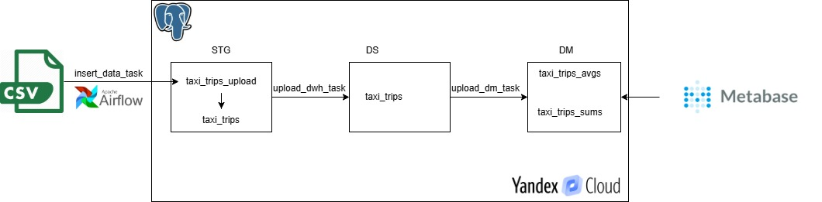
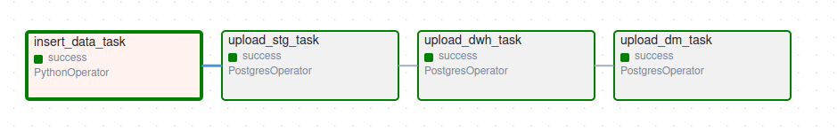
Схемы (архитектура, БД)

Slide 9
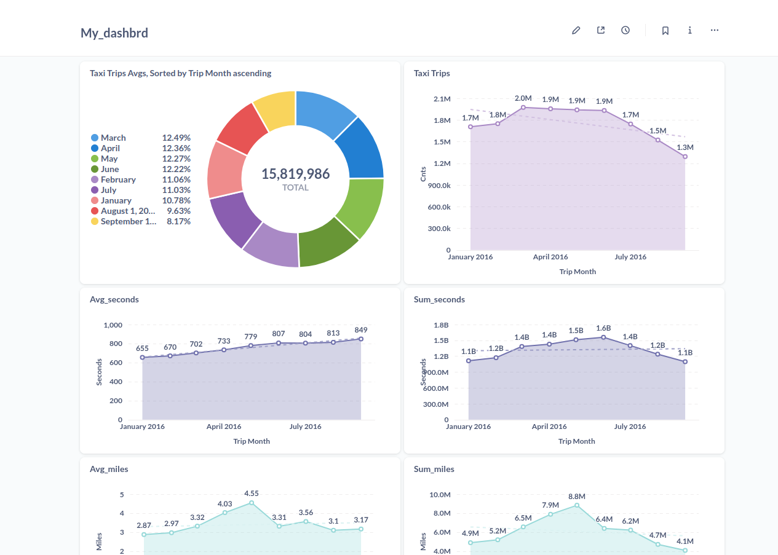
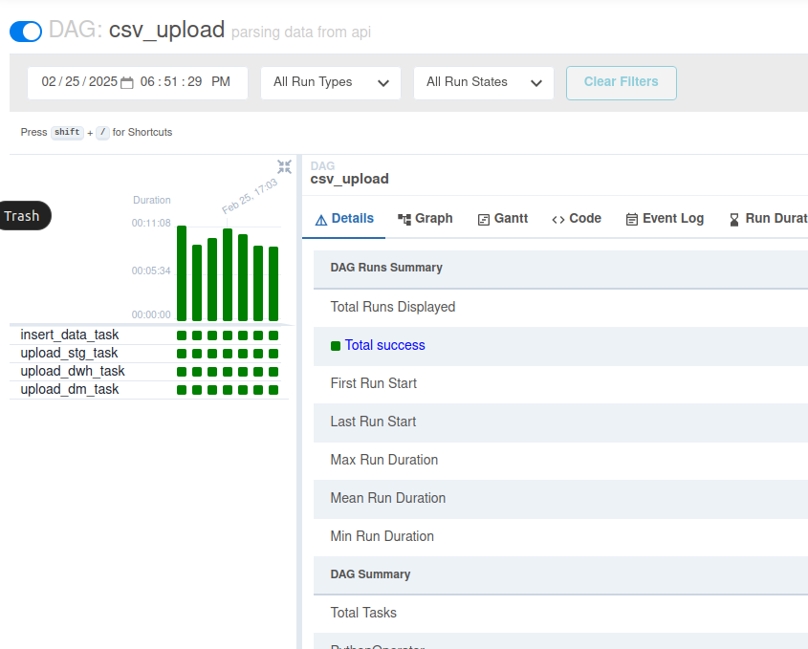
Что получилось
Демонстрация работы приложения

Slide 10
Выводы
1. | Поставленные изначально задачи выполнены. В каждом csv файле ~ 1.5 млн записей, даг отрабатывает за 3-5 мин на пользовательской машине (не сервер). Результат считаю приемлемым.
2. | В качестве BI инструмента изначально планировалось использовать superset, но из коробки superset никак не захотел коннектить к postgresql. С metabase такой проблемы не возникло
3. | Последняя версия airflow (2.10.5) в docker контейнере упрямо не хотела обрабатывать параметр «_PIP_ADDITIONAL_REQUIREMENTS» для установки дополнительных библиотек с версией 2.10.3 проблем не возникло, все установилось, также подхватились переменные окружения для авторизации по Kaggle API

Slide 11
Спасибо за внимание!

